Slide 1
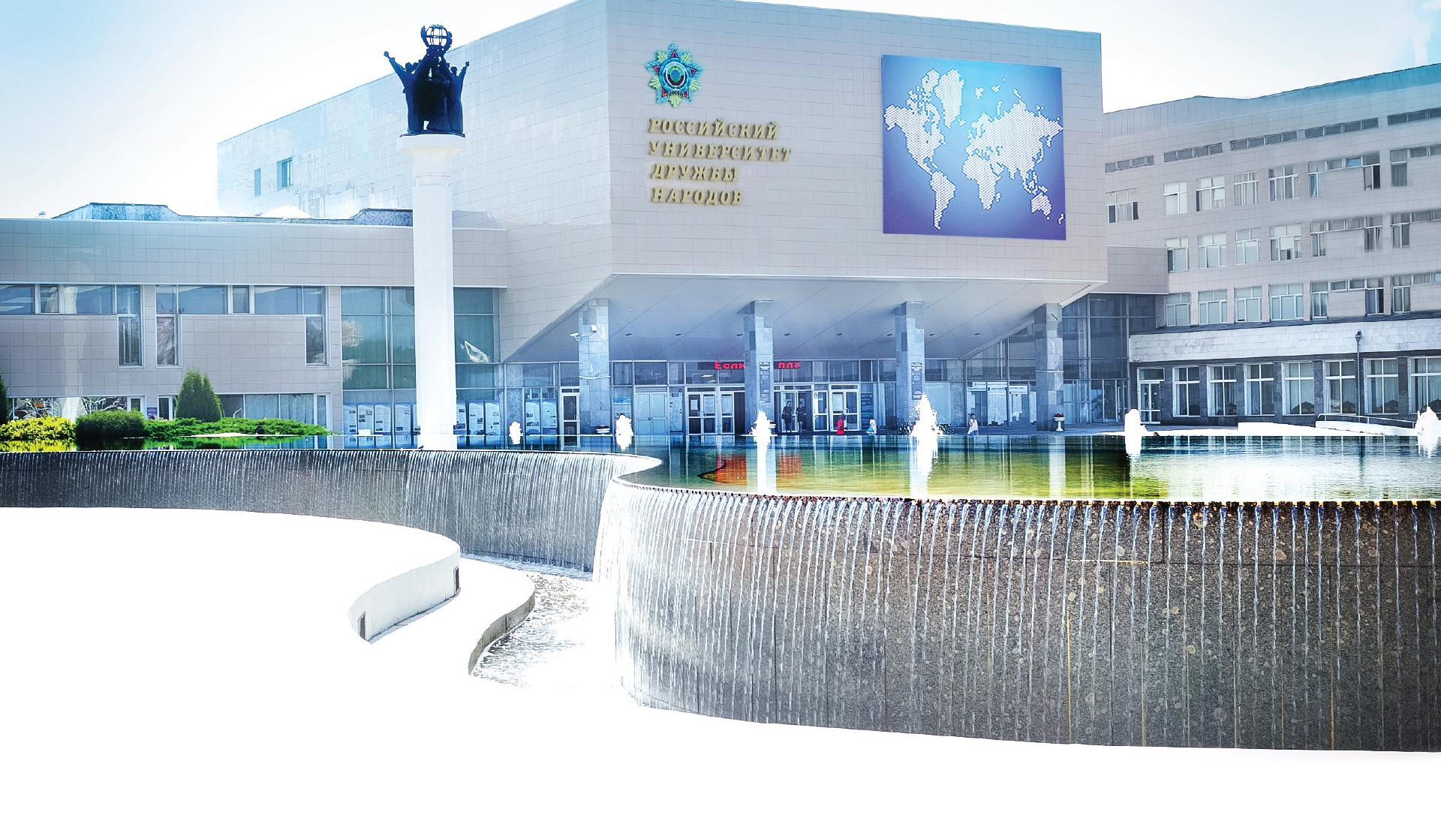


Студент: БАНСИМБА КЛОДЕЛИ ДЬЕГРА
Группа: НПИбд 02–22
дисциплина: Администрирование сетевых подсистем (Lab 1)

Slide 2

ПРАГМАТИКА
Получить практические знания скачивания и установки операционной систем на виртуальную машину
Разобраться с первичной настройкой системы
Решить возникающие трудности, проблемы и ошибки
Практически получить полезный результат

Slide 3


Цель работы
Целью данной работы является приобретение практических навыков установки
Rocky Linux на виртуальную машину с помощью инструмента Vagrant..

Slide 4
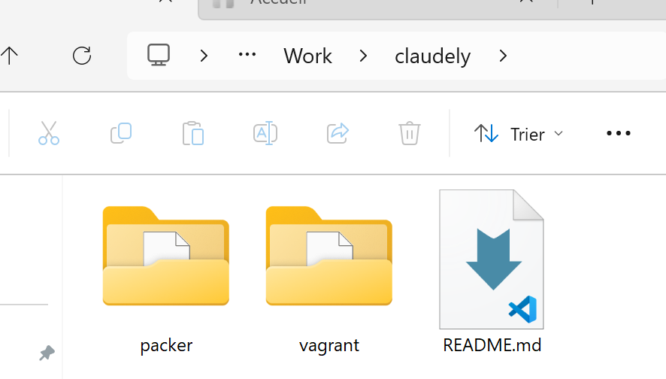
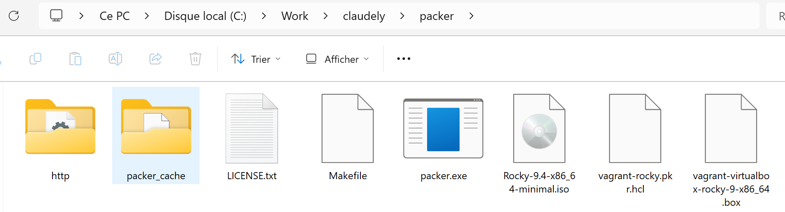
ЗАДАЧИ
Перед началом работы с Vagrant создадим каталог для проекта C:\work\claudely\packer и C:\work\claudely\vagrant
2. Размещение образа варианта операционной системы Rocky Linux в рабочем каталоге

Slide 5
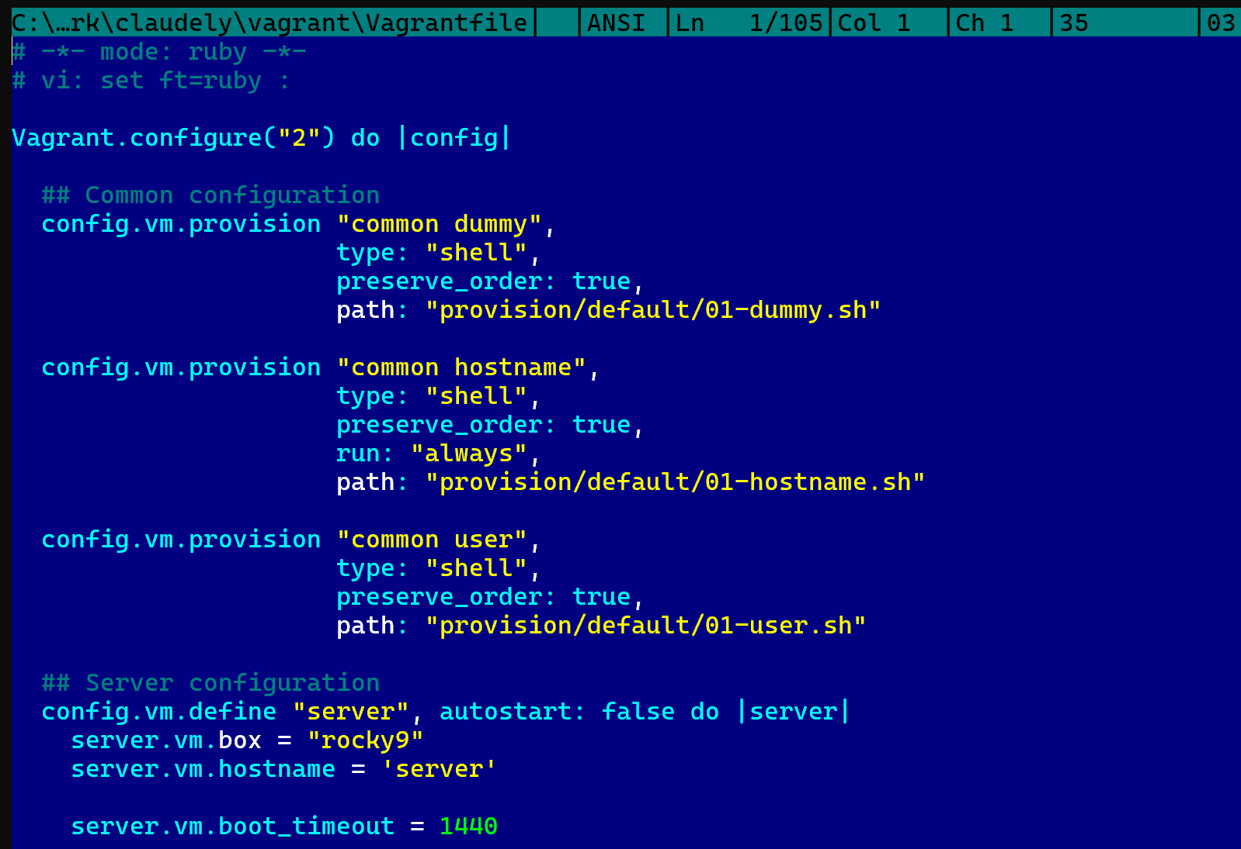
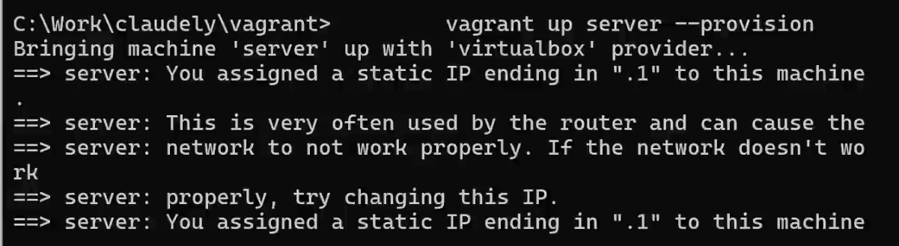
ЗАДАЧИ
3. Проверка конфигурационного файла Vagrantfile
4. Фиксирование внесённых изменений для внутренних настроек виртуальной машины (server).

Slide 6
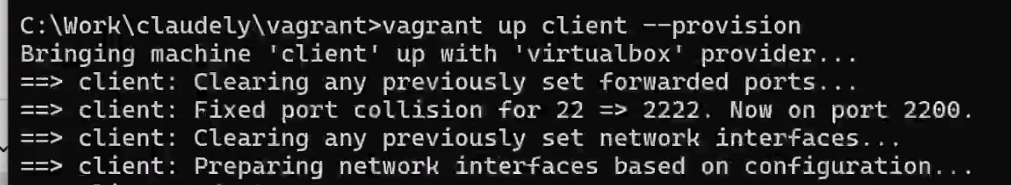
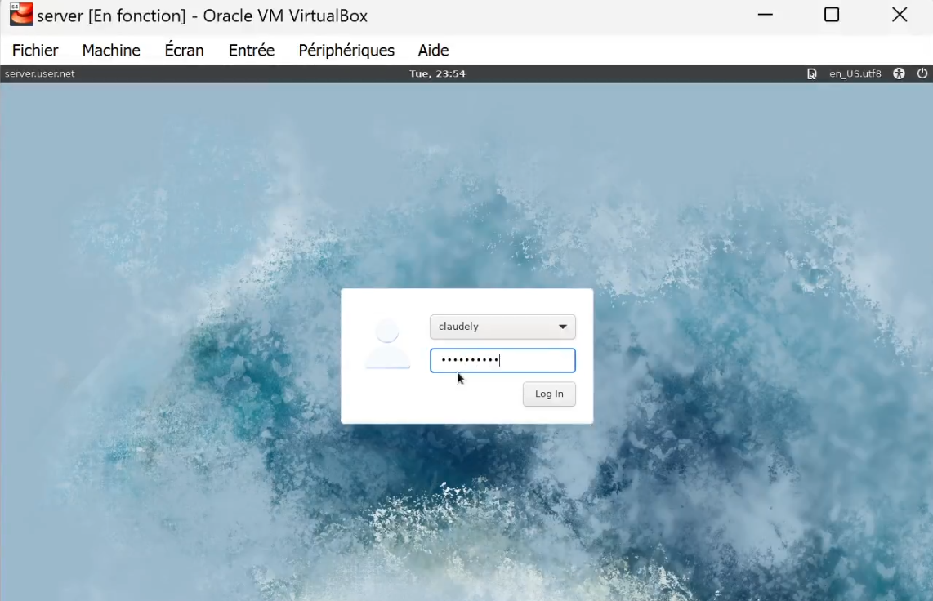
ЗАДАЧИ
5. Фиксирование внесённых изменений для внутренних настроек виртуальной машины (client).
6. Вход в учётную запись claudely на сервере

Slide 7
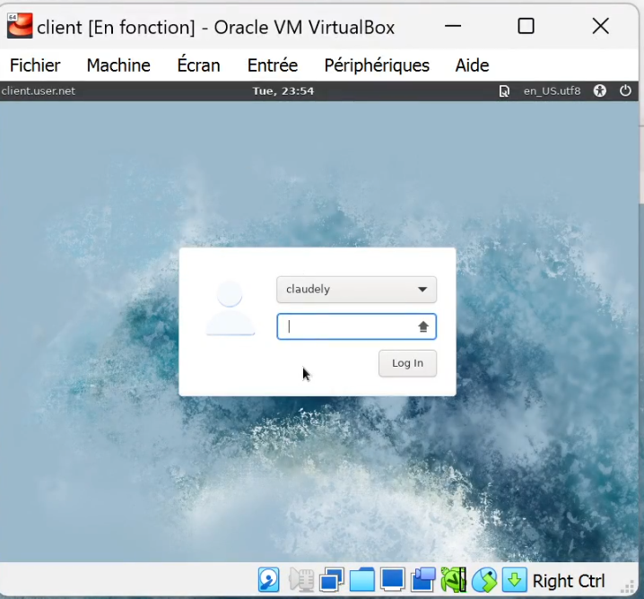
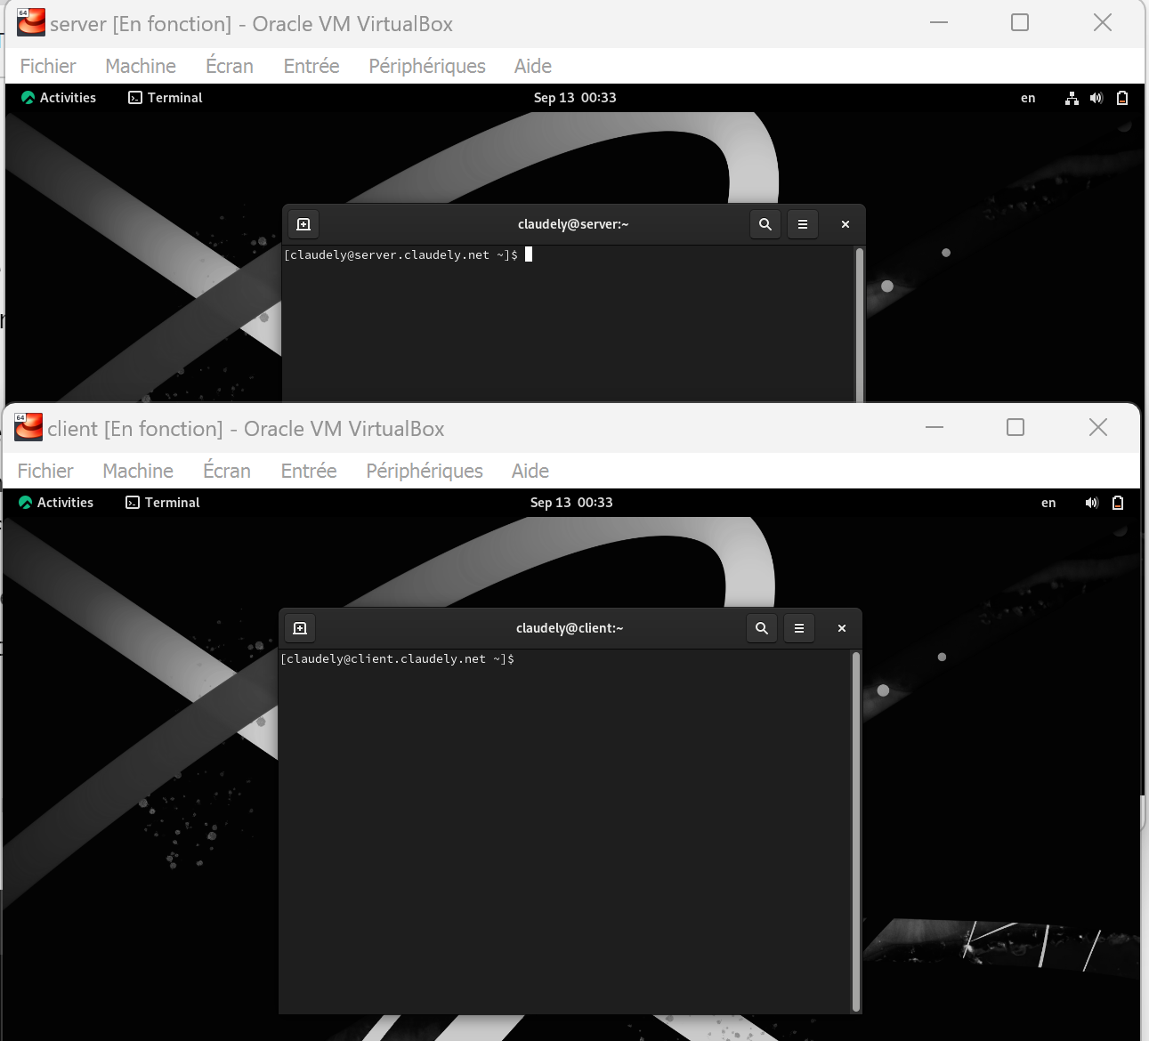
ЗАДАЧИ
6. Вход в учётную запись claudely на Client и Проверка на сервере и клиенте.

Slide 8
Результаты
В ходе выполнения лабораторной работы были приобретены практические навыки установки Rocky Linux на виртуальную машину с помощью инструмента Vagrant.

Slide 9
Спасибо за внимание!
Студент: Бансимба Клодели Дьегра

